Slide 1
Spring Boot

Slide 2
Spring Boot Nedir?
Spring Boot, Spring platformuna kolay giriş sağlayan bir eklentidir. Minimum çabayla, stand-alone (tek başına çalışabilir) uygulamalar oluşturmak için son derece kullanışlıdır. Sürekli yapılan konfigürasyonları içerisinde hazır barındırır. Bu sayede asıl yapmak istediklerimize odaklanıp aynı konfigürasyonları tekrar tekrar yapma zahmetinden kurtulacağız. Bu kurs boyunca Spring’I Spring Boot ile birlikte kullanarak Spring Boot’un özelliklerine de hakim olmuş olacağız.

Slide 3
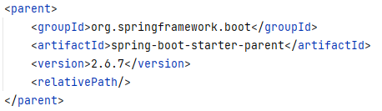
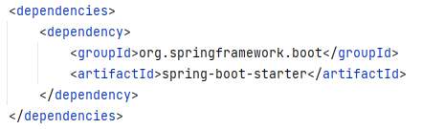
Spring Boot Uygulaması Nasıl Oluşturulur?
Öncelikli olarak maven pom.xml’de bazı konfigürasyonlar yapmamız gerekmektedir.
pom.xml içerisinde <parent> tagleri arasında spring boot starter parent projesini base projemiz olarak kullanacağımızı maven’a dikte etmemiz gerekmektedir.
Sonrasında spring boot starter bağımlılığını pom.xml’e eklememiz gerekmektedir.

Slide 4
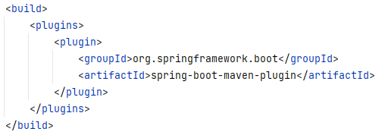
Spring Boot Uygulaması Nasıl Oluşturulur?
Ve maven’ın spring boot uygulamasını build edebilmesi için <build> tagleri arasında spring-boot-maven-plugin’I ekliyoruz.
pom.xml’de yapmış olduğumuz bu konfigürasyonlar sonrasında kodumuzu yazmaya başlayabiliriz.

Slide 5
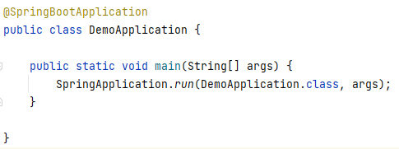
Spring Boot Uygulaması Nasıl Oluşturulur?
Bir adet main sınıfa ve main metoda ihtiyacımız var.
Bu işlemler tamamlandıktan sonra artık Spring Boot uygulamamız hazır. Konsolda aşağıda bulunan kodu çalıştırarak uygulamayı çalıştırıp test edelim.
java -jar demo-0.0.1-SNAPSHOT.jar com.bilgeadam.DemoApplication
Burada manüel olarak yapmış olduğumuz bu işlemleri https://start.spring.io/ sitesi üzerinden’de yapabiliriz. Nasıl yapıldığına birlikte bakalım. Burada bulunan sitenin IntellijIdea ile de güzel bir entegrasyonu bulunmakta. Yeni bir uygulama oluştururken bunu da kullanabiliriz.

Slide 6
İnternet Nasıl Çalışır?

Slide 7
İnternet Nasıl Çalışır?
İnternet, web’in belkemiği, web’i mümkün kılan teknik altyapıdır. İnternet, en temel haliyle, hepsi birbirleriyle iletişim kuran geniş bir bilgisayar ağıdır.
İnternetin tarihi biraz belirsiz. 1960'larda ABD Ordusu tarafından finanse edilen bir araştırma projesi olarak başladı ve daha sonra birçok devlet üniversitesinin ve özel şirketin desteğiyle 1980'lerde kamu altyapısına dönüştü. İnterneti destekleyen çeşitli teknolojiler zamanla gelişti, ancak çalışma şekli o kadar değişmedi: İnternet bilgisayarları birbirine bağlamanın ve ne olursa olsun, bağlantıda kalmanın bir yolunu bulan bir yoldur.

Slide 8
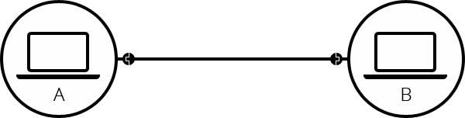
Basit bir network (ağ)
İki bilgisayar birbiriyle iletişim kurmaya çalıştığı zaman onları fiziksel olarak (genellikle Ethernet kablosuyla) veya kablosuz olarak (örneğin WiFi veya Bluetooth sistemleri ile) bağlamanız gerekir. Modern bilgisayarların tamamı, tüm bu bağlantı şekillerini destekleyebilir.
Not: Dersin geri kalanı için, sadece fiziksel kabloları konuşacağız, fakat kablosuz ağlar da aynı fiziksel kablolar gibi çalışır.
Böyle bir ağ sadece 2 bilgisayarla sınırlı değildir. İstediğiniz kadar bilgisayarı birbirine bağlayabilirsiniz. Fakat bu iş gittikçe karışık bir hal alacaktır. Mesela 10 tane bilgisayarı birbirine bağlamaya çalıştığınız zaman bilgisayar başına 9 fiş ile birlikte 45 tane kabloya ihtiyaç duyacaksınız!

Slide 9
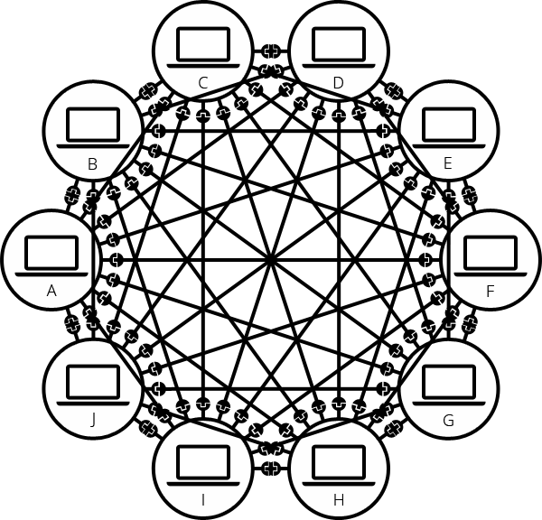
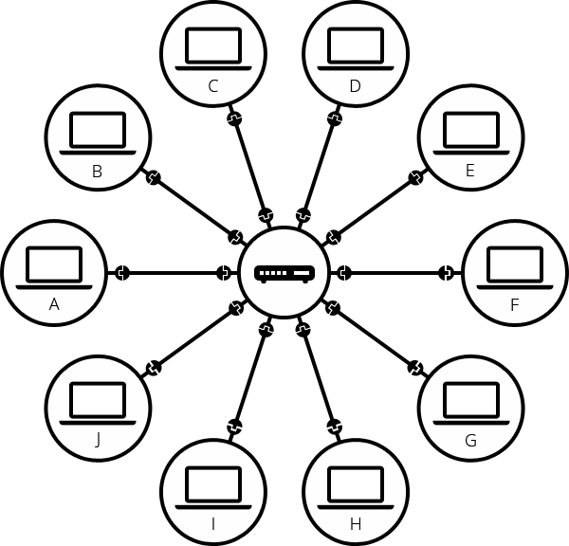
Basit bir network (ağ)
Bu problemi çözmek için network üzerindeki her bilgisayar, router adı verilen küçük, özel bir bilgisayara bağlanır. Router’ın sadece tek bir işi vardır: Bu iş, demiryolu istasyonundaki sinyalci gibi, bir bilgisayardan çıkan mesajın doğru varış bilgisayarına ulaştırıldığından emin olmaktır. B bilgisayarına mesaj göndermek için A bilgisayarı, gelen mesajı B bilgisayarına yönlendirmekle ve C bilgisayarına gitmediğine emin olmakla yükümlü olan router’a gönderir.
Router’ı sistemimize eklediğimiz zaman sadece 10 tane kabloya ihtiyaç duyarız: her bilgisayar için 1 ve buna ek olarak router için de 1 olmak üzere toplam 10 kablo.

Slide 10
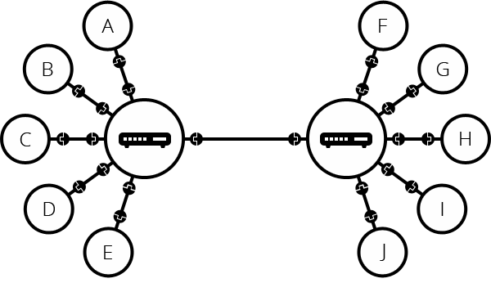
Network’lerin Network’ü (Ağların Ağı)
Buraya kadar her şey güllük gülistanlık. Fakat yüzlerce, binlerce hatta milyonlarca bilgisayarı bağlamaya çalıştığımız zaman ne olacak? Tabi ki tek bir router bunu ölçekleyemeyecek, fakat dikkatlice dinlediyseniz, router’ların aynı diğerleri gibi bir bilgisayar olduğunu söylemiştik, E peki, iki router’ı birbirine bağlamaktan bizi ne alıkoyuyor? Hiçbir şey, hadi bunu yapalım!
Bilgisayarları router’a bağlayarak sonra da router’ları router’lara, bu sistemi sonsuza kadar ölçekleyebilir hale getirmiş oluyoruz.

Slide 11
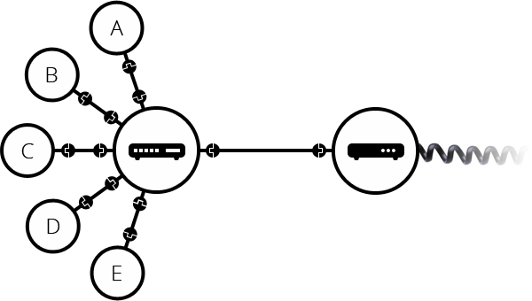
Network’lerin Network’ü (Ağların Ağı)
Böyle bir network bir araya geldiği zaman internet dediğimiz şey ortaya çıkıyor, fakat bir şeyi atlıyoruz. Bu network’ü kendi amaçlarımız doğrultusunda oluşturduk. Dışarılarda bir yerde farklı networkler de var: Mesela arkadaşlarınızın, komşularınızın… Herhangi bir kimsenin kendi network’ü olabilir. Fakat kabloları evler arasında ve dünyanın geri kalanına bağlamanızın imkanı yok. Peki bununla nasıl baş edeceğiz? Aslına bakarsanız, zaten evinize bağlı olan halihazırda bazı kablolar vardır. Örneğin, elektrik ve telefon kabloları. Telefon altyapısı evinizi zaten dünyadaki herhangi bir kişiye bağlıyor. İşte size aradığımız o mükemmel kablo! Network’ümüzü telefon altyapısına bağlamak için, modem adı verilen küçük bir cihaza ihtiyacımız vardır. Modem network’ümüzden gelen bilgileri telefon altyapımızın yönetebileceği hale dönüştürür ve ayrıca bunun tam tersini de yapabilir.

Slide 12
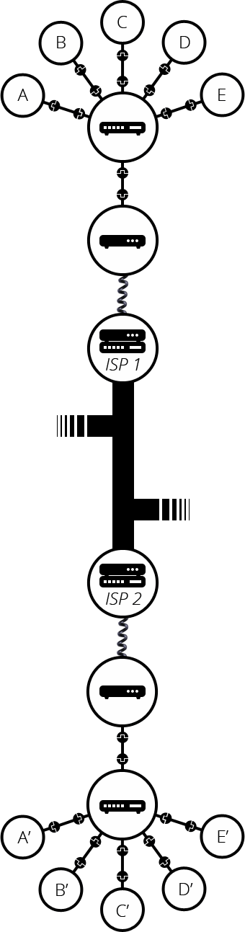
Network’lerin Network’ü (Ağların Ağı)
Evet, telefon altyapımıza bağlandık. Bir sonraki adım, kendi network’ümüzden ulaşmak istediğimiz network’e bir mesaj göndermek. Bunu yapmak için, kendi network’ümüzü bir internet servis sağlayıcısna (İSP) bağlamalıyız. İnternet servis sağlayıcıları, birbirlerine bağlı ve ayrıca farklı İnternet sağlayıcılarının router’larına da erişim izni olan özel router’lara sahip olan şirketlerdir. Yani, kendi network’ümüzden gönderdiğimiz mesaj, internet sağlayıcılarının networkleri boyunca taşınarak varış network’üne ulaştırılır. İşte, internet tüm bu ağ altyapısından oluşur.

Slide 13
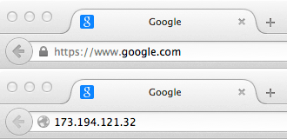
Bilgisayarları Bulmak
Eğer bir bilgisayara mesaj göndermek istiyorsanız, bunun hangisi olduğunu belirlemeniz lazım. Bu nedenle ağa bağlı herhangi bir bilgisayar, “IP adresi” (İnternet Protokolü) adı verilen eşsiz bir adrese sahiptir. Bu adres noktalarla ayrılmış dört sayı dizisinden oluşur, örneğin: 192.168.2.10 .
Bunun bilgisayarlar açısından hiçbir problemi yok, fakat biz insanoğlu bu adresleri hatırlamakta güçlük çekeriz. İşleri kolaylaştırmak için IP adresini, domain (alan adı) denen okunabilir bir adla değiştirebiliriz. Örneğin (dersi işlediğimiz zaman değişmiş olabilir) google.com, 173.194.121.32 IP adresinin üzerinde kullanılan bir alan adıdır. Dolayısıyla alan adı kullanmak, internet üzerindeki bir bilgisayara ulaşabilmemiz için en kolay yoldur.

Slide 14
İnternet ve Web
Fark edebileceğiniz gibi, Web’e bir Web tarayıcısı ile göz attığımızda, genellikle bir web sitesine ulaşmak için alan adını kullanırız. Bu İnternet ve Web’in aynı şey olduğu anlamına mı geliyor? O kadar basit değil. Gördüğümüz gibi İnternet teknik bir altyapıdır milyarlarca bilgisayarın birbirine bağlanmasına izin verir. Bu bilgisayarlar arasında, bazı bilgisayarlar ( Web sunucuları olarak adlandırılır) web tarayıcılarına anlaşılır mesajlar gönderebilir. İnternet bir altyapıdır, Web ise altyapının üzerine inşa edilmiş bir hizmettir. E-posta ve IRC gibi İnternet üzerine inşa edilmiş başka hizmetlerin de olduğunu belirtmekte fayda var.

Slide 15
HTTP Nedir?

Slide 16
HTTP Nedir?
Açılımı Hiper Metin Transfer Protokolü (The Hypertext Transfer Protocol) olan bu protokol 1989 yılında CERN projesinde Tim Berners-Lee tarafından geliştirilmeye başlanmış ve 1991 yılında 0.9 sürümü ile hayatımıza girmiştir.
Bu protokol istemci ile sunucu arasında hiper metin aktarımını varsayılan olarak TCP 80 portu üzerinden sağlamaktadır. Portu değiştirebilirsiniz fakat değiştirmeniz halinde HTTP://IP:PORT URI şeklinde erişim sağlamanız gerekir, HTTP port belirtilmedikçe 80 portunu hedef alır.
HTTP protokolünde istemciden gelen istek İstek Satırı (Request-line), Üst Başlık (Header) ve Gövde (Body) olmak üzere 3 kısımdan oluşur.
Bunlardan ilki olan İstek Satırı (Request-line) ile bu protokolü yakından tanımaya başlayalım…

Slide 17
İstek Satırı (Request Line)
Bu kısımda alt parametreler boşluklar ile ayrılır. Örnek bir istek satırını ele alacak olursak;
GET /home HTTP/1.1
Burada GET olan ilk kısım HTTP isteğinin metodunu ifade etmektedir.
İkinci kısımda ise istek yolu (path, URI) yer almaktadır. Bu kısımda ziyaret edeceğimiz sayfa bağlantısı yer alır. Örnekte biz /home sayfasını hedef göstermekteyiz.
Son kısımda ise protokol bilgisi ve sürümü yer almaktadır. Biz bu istekte HTTP protokolünün 1.1 sürümü için istek gönderdiğimizi beyan ediyoruz.
Şu anda hangi adrese, hangi metod ile, hangi sürümü kullanarak gideceğimizi belirtmiş olduk. Şimdi HTTP istek paketinin üst başlık (header) kısmını inceleyeceğiz.

Slide 18
Üst Başlık (Request Header)
Üst bilgi kısmı istekte bulunurken kendi içerisinde Genel Üst Başlıklar (General Header), İstek Üst Başlıkları (Request Header) ve Varlık Üst Başlıkları (Entity Header) olmak üzere 3 kısımdan oluşmaktadır. Bu alt kısımlar ile ilgili ayrıntılara girmeden temelde HTTP isteğinin bu kısmında; istekte bulunacağımız hedef sunucu (bu bir IP ya da alanadı olabilir), önbellek ya da kabul ettiğimiz kodlama yöntemleri ile ilgili beyanlarımız ve eğer bir veri aktarımı söz konusu ise veri paketinin türü, boyutu gibi bilgiler yer alır. Örnek bir üst başlık aşağıda yer almaktadır;
GET /home HTTP/1.1
Host: bilgeadam.com
User-Agent: Mozilla/5.0 (Windows NT 10.0; Win64; x64) AppleWebKit/537.36 (KHTML, like Gecko) Chrome/81.0.4044.122 Safari/537.36
Accept: text/html,application/xhtml+xml,application/xml;q=0.9,/;q=0.8
Accept-Language: en-us,en;q=0.5
Accept-Encoding: gzip,deflate
Keep-Alive: 300
Connection: keep-alive
Pragma: no-cache
Cache-Control: no-cache

Slide 19
Üst başlıklar anahtar-değer şeklinde tanımlanmaktadır. Bu anahtarların önceden tanımlı olanları bulunduğu gibi kendinize özel anahtarlar tanımlayıp kullanabilirsiniz. Ön tanımlı anahtarlar ve açıklamalarına https://developer.mozilla.org/en-US/docs/Web/HTTP/Headers?retiredLocale=tr sayfasından ulaşabilirsiniz.
Yani üst başlıklarda kendimiz ve tercihlerimiz hakkında bilgiler verdiğimizi söyleyebiliriz. Daha açmak gerekirse; biz sunucuya Accept-Encoding etiketi ile gzip ve deflate kodlama yöntemlerini kabul ettiğimizi belirtmişiz sunucu bunlara bakıp bizim kabul ettiğimiz bir yöntem üzerinden dönüş yapabilir ya da isteği kendisinin bizim istemcimizin kabul ettiği yöntemleri desteklememesinden dolayı reddedebilir.
Artık son kısım olan Gövde (Body)’yi inceleyebiliriz.

Slide 20
Gövde (Request Body)
Bu kısımda istekte bulunurken sunucuya iletmek istediğimiz veri paketi yer alır. Bu veri paketi form, json, file vs. sunucunun kabul ettiğini bildiğimiz dilediğimiz bir türde olabilir. Yani bir web uygulamasından örnek vermek gerekirse; kullanıcıya doldurttuğumuz bir formun verisini sunucuya HTTP isteğinin bu kısmında iletiriz.
Evet… Şu ana kadar HTTP isteğinin istemci tarafını inceledik. Yani HTTP istemcisinin sunucuya gönderdiği istek paketini inceledik. Şimdi bu paketi karşılayan sunucunun istemciye verdiği yanıt paketini inceleyebiliriz.

Slide 21
Üst Başlık (Response Header)
Dönüş paketinde üst başlıkta, sunucu istemci ile paylaşacağı üst bilgileri servis eder. Örneğin; Last-Modified: Mon, 18 Jul 2016 02:36:04 GMT şeklinde bir üst başlık göndererek istemciye ilgili sayfanın en son ne zaman değiştiği hakkında bilgi verir. Başka bir ön tanımlı başlık olan Content-Type: text/html; charset=utf-8 ile metin/html türünde ve utf-8 karakter setinde bir gövdeye sahip olduğu bilgisini paylaşır.
Yani istemci istekte bulunurken üst başlık (header) kısmında kendisi ile ilgili bilgileri ve tercihlerini paylaşırken, sunucu istemciye sunduğu üst başlık (header) kısmında gelen isteğe karşı ürettiği bilgileri sunmaktadır.

Slide 22
Gövde (Response Body)
İstemciden gelen isteğin işlenmesi sonucunda oluşan veri paketinin sunulduğu kısımdır. Örneğin; text/html türünde dönüş yapan bir serviste gövde kısmında HTML kodları servis edilmekte, application/json türünde dönüş yaptığını belirten bir serviste JSON verisi servis edilmektedir.
HTTP hayatımızda oldukça önemli bir yere sahiptir. Web programlama için ilk öğrenilmesi ve bilinmesi gerekenler arasındadır zira HTTP akışını bilmeden web uygulamaları geliştirmek mümkün olsada sağlıklı değildir.

Slide 23
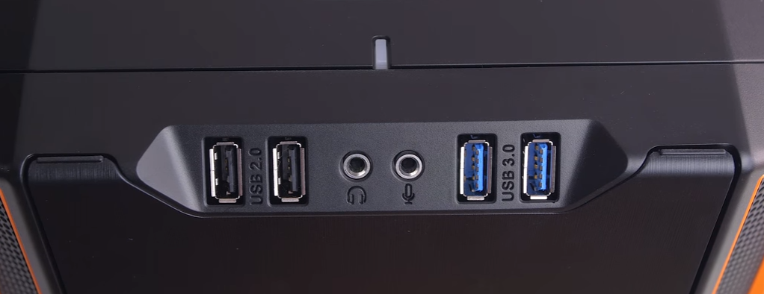
Port Nedir?

Slide 24
Port Nedir?
Bilgisayar kullanıcılarının günlük kullanım da dahil olmak üzere farklı alanlarda duymuş olduğu port kelimesi, büyük bir trafiğin başrol oyuncusu olarak tanımlanabilir. Port, bilgisayar ağları için bir köprüdür. TCP ve UDP olmak üzere 2 protokolü bulunan port, bilgisayarlar arasındaki veri alışverişinin çekirdek üyesidir.
Port, fiziksel ve sanal olarak ikiye ayrılmaktadır. Port kelimesinin ne anlama geldiğini bilmenin yanı sıra ne işe yaradığından ve hangi türlere bölündüğünden haberdar olmak gerekiyor.

Slide 25
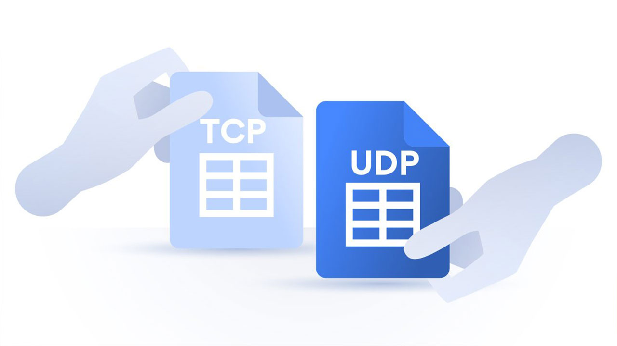
Port Nedir?
Tüm bilgisayarların birbirleriyle iletişim kurabilmesi için IP adresleri bulunur. IP adresleri, portlara bölünerek sanal veri yolu oluştururlar. Sözlük anlamı “liman” olan port, bilgisayar ağlarında “köprü” olarak bilinmektedir. Port, bilgisayarlar arasındaki veri alışverişinin önemli bir üyesidir.
Veri alışverişini numaralar üzerinden yapan port, aynı anda birçok işlemi yapabilmek için 0’dan başlayıp 65535’e kadar değerlere bölünür. Bu bağlamda ise port, TCP ve UDP olmak üzere 2 tipe ayrılır.

Slide 26
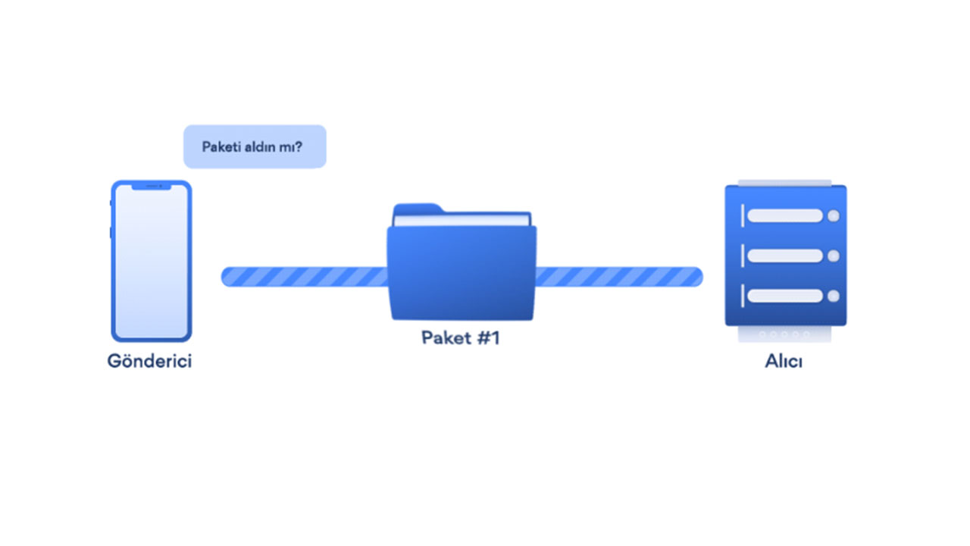
TCP Nedir?
TCP (Transmission Control Protocol), Amerikan Savunma Bakanlığı tarafından geliştirilmiş olan bir protokoldür. Bilgisayarlar arasındaki temel iletişimin sorunsuz bir şekilde gerçekleşmesinde görev alan TCP, veri alışverişinde veri bütünlüğünü sağlamanın yanı sıra kimlik doğrulaması da yapabilmektedir. TCP’nin oluşturulma sebebi de bilgisayarlar arası iletişimdeki kayıpları önlemektir. Günümüzde HTTP, HTTPS, POP3, SSH, SMTP, TELNET ve FTP gibi protokollerin veri alışverişini TCP yapmaktadır.

Slide 27
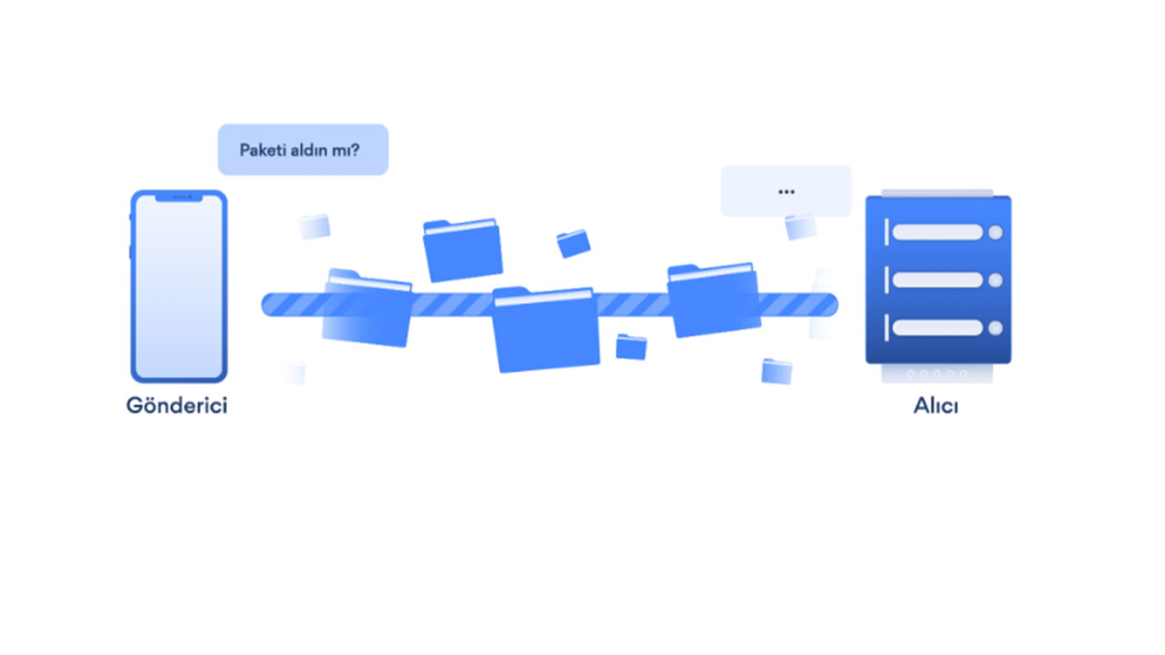
UDP Nedir?
UDP (User Datagram Protocol), esasen TCP’nin bir alternatifi olarak anlatılabilir. TCP’den daha hızlı bir protokol olan UDP, ses ve video gönderiminde kullanılır. TCP’den hızlı olma sebebi ise TCP’nin veri bütünlüğünden ve kimlik doğrulamasından sorumlu olmasıdır.
UDP, TCP’nin aksine veri bütünlüğünden ve güvenliğinden sorumlu değildir. Bu da UDP’nin TCP’den daha az güvenilir olması anlamına gelmektedir. TCP, veri paketlerini sırayla gönderirken UDP’nin paket gönderim yöntemi akış sistemiyle göndermektir.

Slide 28
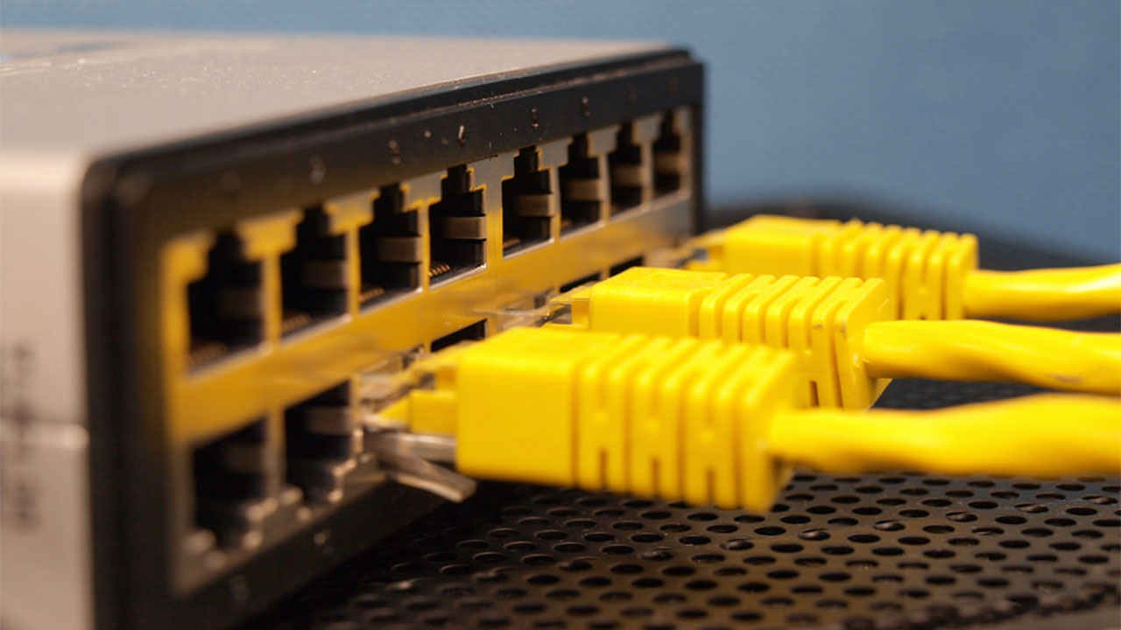
Port Ne İşe Yarar?
En temel işlevi veri alışverişi sağlamak olan port, bir numara sistemine sahiptir. Her bilgisayar bir IP adresine sahiptir ve her IP adresi portlara bölünmektedir. Bu da her IP adresinin aynı anda birden çok amaçla veri alışverişi yapabilmesine yardımcı olmaktadır.
Bilgisayar üzerindeki her program belli bir numaradaki portu kullanır. Bu da kullanıcıların bir internet sitesini ziyaret ederken aynı anda e-postalarını kontrol edebilmesine yol açmaktadır. Port kavramının sözlük anlamındaki “liman” kelimesinden ziyade “köprü” olarak tanımlanmasının sebebi de tam olarak budur.

Slide 29
Spring Web

Slide 30
Spring Boot ve Spring Web İlişkisi
Spring Boot’un Spring modüllerinin kullanımını kolaylaştırdığından bahsetmiştik. Spring’in içerisinde bulunan Web ve WebMVC modülleri ile Spring Boot bize çok güzel entegrasyonlar sunmaktadır. Normalde Spring ile bir Web uygulaması oluşturmak ve bunu çalıştırmak için bir dizi konfigürasyon gerekiyor. Aslında Spring Web ve WebMVC bizlere web uygulamaları oluşturmak için bir takım özellikler sağlıyor fakat bu uygulamanın bir Web sunucusunda çalıştırılması işi tamamen bize kalıyor. Burada Spring Boot kendi içerisinde barındırmış olduğu Web sunucusu sayesinde bu işin yükünü de üzerimizden almış oluyor. Burada Spring Boot Web’in bir modülü olan “spring-boot-starter-web” modülünden biraz bahsetmemiz gerekiyor. Aslında bu modül içerisinde “spring-web”, “spring-webmvc” gibi bağımlılıkları ve Tomcat Web Sunucunu ve bir takım gerekli bağımlılıkları barındırıyor. Bunları barındırmakla kalmıyor bunlar ile ilgili bizim yapmamız gereken konfigürasyonları da barındırıyor. Bu sayede konfigürasyonlar ile vakit kaybetmeden asıl yapmamız gereken işe odaklanabiliyoruz.

Slide 31
Spring 5 ile Web Uygulaması Oluşturmak
Spring Boot ile bir web uygulaması nasıl oluşturulur?
Spring Boot kullanmadan web uygulaması nasıl oluşturulur?

Slide 32
Servlet Nedir?
Bir sunucu uygulaması, bir request-response(istek-cevap= programlama modeli aracılığıyla erişilen uygulamaları barındıran sunucuların yeteneklerini genişletmek için kullanılan bir Java sınıfıdır. Sunucu uygulamaları her tür isteğe yanıt verebilse de, genellikle web sunucuları tarafından barındırılan uygulamalar için kullanılırlar. Bu tür uygulamalar için Java Servlet teknolojisi, HTTP'ye özgü sunucu uygulaması sınıflarını tanımlar. Javax.servlet ve javax.servlet.http paketleri, sunucu uygulamaları yazmak için arabirimler ve sınıflar sağlar. Tüm sunucu uygulamaları, yaşam döngüsü yöntemlerini tanımlayan Servlet arabirimini uygulamalıdır.

Slide 33
Tomcat Nedir?
Tomcat Servlet ile yazılmış bir web sunucusudur. Java ile yazılan web uygulamaları Tomcat içerisinde çalıştırılabilir. Java Web Uygulamalarının tomcat ile haberleşebilmeleri için Servlet API’a ihtiyaç vardır. İleride nasıl iletişim kurulduğunu göreceğiz.

Slide 34
Spring Boot İle Web Uygulaması Oluşturmak

Slide 35
Maven Bağımlılığı
İlk olarak spring-boot-starter-web bağımlılığını maven’ın konfigürasyon dosyası olan pom.xml’e eklememiz gerekiyor.
<dependency>
<groupId>org.springframework.boot</groupId>
<artifactId>spring-boot-starter-web</artifactId>
<version>2.6.1</version>
</dependency>
Eklemiş olduğumuz Spring-Boot bağımlılığı içerisinde spring-web ve spring-webmvc modüllerini ve bir takım gerekli bağımlılıkları içermektedir.
Bunun yanı sıra içerisinde herhangi bir şekilde ayarlama yapmadan uygulamanızın üzerinde çalışacağı bir Tomcat Web Sunucusunu da barındırmaktadır.

Slide 36
Spring Boot Uygulamasının Oluşturulması
Spring Boot uygulaması başlatmanın en basit ve hızlı yöntemi bir Main sınıf oluşturup içerisine bir main sınıf eklemektir. Nasıl yapıldığını birlikte görelim.
@SpringBootApplication
public class SpringBootRestApplication {
public static void main(String[] args) {
SpringApplication.run(SpringBootRestApplication.class, args);
}
}
@SpringBootApplication anotasyonu @Configuration, @EnableAutoConfiguration ve @ComponentScan anotasyonlarını içermektedir. Bu sayede otomatik olarak web uygulamamızın konfigüre edilmesini sağlıyoruz. Burada bu anotasyonu kullanmamız Spring Boot’un IoC Container’I içerisinde gerekli beanleri oluşturabilmesi ve bizim yazacağımız beanleri de algılayabilmesi içindir.
Bu adımları tamamladıktan sonra artık Web uygulamamız kullanılmaya hazır. Çalıştırdığımızda uygulama başlayacak ve istekleri beklemeye başlayacaktır.

Slide 37
Spring Boot Kullanmadan Web Uygulaması Oluşturmak
spring-webmvc

Slide 38
Maven Bağımlılığı
İlk olarak spring-webmvc ve javax-servlet-api bağımlılıklarını ekliyoruz.
<dependency>
<groupId>org.springframework</groupId>
<artifactId>spring-webmvc</artifactId>
<version>5.3.3</version>
</dependency>
<dependency>
<groupId>javax.servlet</groupId>
<artifactId>javax.servlet-api</artifactId>
<version>4.0.1</version>
<scope>provided</scope>
</dependency>
javax-servlet-api bağımlılığı bizim kullanacağımız tomcat web sunucusu ile iletişim kurmak için kullanacağımız bir bağımlılıktır. Bu bağımlılığı kullanmadan servlet ile yazılmış olan Tomcat web sunucusuna erişilemez.

Slide 39
Maven Build’in Konfigüre Edilmesi
web.xml nedir?

Slide 40
web.xml Nedir?
Web.xml Java Web Projelerinde servlet ile yazılmış olan sunucunun (Tomcat) erişim kurallarını okuyabileceği bir konfigürasyon dosyasıdır. Bu konfigürasyon Java kodu yazılarak da yapılabilmektedir. Biz ileride bunu Java kodu yazarak yapacağız.

Slide 41
Maven Build Konfigürasyonu
Biz web.xml kullanmak yerine Java kodu yazarak bu konfigürasyonu yapacağımız için maven’ın hata vermemesi için konfigürasyon yapmamız gerekmektedir.
<build>
<plugins>
<plugin>
<artifactId>maven-war-plugin</artifactId>
<version>2.4</version>
<configuration>
<failOnMissingWebXml>false</failOnMissingWebXml>
</configuration>
</plugin>
</plugins>
</build>
Burada failOnMissingWebXml parametresini false olarak gönderdiğimiz için web.xml bulamaması durumunda maven hata vermeyecektir.

Slide 42
War Nedir?
war Java uygulamalarının paketlendiği uzantılardan bir tanesidir. (jar gibi) war uzantısı Web uygulamarı paketlenirken sıkça kullanılır. Biz de bir web uygulaması oluşturduğumuz için war uzantısını kullanacağız ve maven’ın bu uzantı ile uygulamamızı paketlemesini sağlamak için aşağıda bulunan konfigürasyonu pom.xml’e ekliyoruz.
<packaging>war</packaging>

Slide 43
Java Tabanlı Konfigürasyonun Yapılması
Öncelikle bir konfigürasyon sınıfı oluşturmamız gerekmektedir. Bu sınıfı aşağıdaki şekilde hazırlıyoruz.
@Configuration
@EnableWebMvc
@ComponentScan(basePackages = “com.bilgeadam")
public class WebConfig {}
Burada görüldüğü üzere konfigürasyon Spring Boot örneğinde yaptığımızdan farklı. Spring Web MVC konfigürasyonlarını ayarlamak için @EnableWebMvc anotasyonunu ve oluşturulan Beanleri uygulamamızın tespit ederek IoC Container’a ekleyebilmesi için @ComponentScan anotasyonlarını kullanıyoruz.
@EnableWebMVC anotasyonu dispatcher servlet’in (istekleri karşılayacak Java tarafında kullanılan yapı) ayarlanması, @Controller ve @RequestMapping açıklamalarının etkinleştirilmesi ve diğer varsayılanların ayarlanması gibi Spring Web MVC yapılandırmasını sağlar.
Controller ve RequestMapping’den daha sonra bahsedeceğiz.

Slide 44
Initializer (başlatıcı) Sınıf
Şimdi geldik uygulamamızın başlayacağı sınıfı oluşturmaya. AppInitializer isimli bir sınıf oluşturuyor ve WebApplicationInitializer interface’ini implemente ediyoruz.
public class AppInitializer implements WebApplicationInitializer {
@Override
public void onStartup(ServletContext container) throws ServletException {
AnnotationConfigWebApplicationContext context = new AnnotationConfigWebApplicationContext();
context.scan("com.bilgeadam");
container.addListener(new ContextLoaderListener(context));
ServletRegistration.Dynamic dispatcher =
container.addServlet("mvc", new DispatcherServlet(context));
dispatcher.setLoadOnStartup(1);
dispatcher.addMapping("/");
}
}
Burada, AnnotationConfigWebApplicationContext sınıfını kullanarak bir Spring context’i oluşturuyoruz; bu, yalnızca anotasyon tabanlı konfigürasyon kullandığımız anlamına gelir. Ardından, configürasyonumuzu da bulabilmesi için paketleri belirliyoruz. Son olarak, web uygulaması için giriş noktasını tanımlıyoruz. (DispatcherServlet)

Slide 45
Uygulamanın Tomcat Sunucusuna Deploy Edilmesi
Spring Boot kullanmadığımız için gömülü bir Tomcat sunucumuz bulunmuyor bu sebeple kendi sunucumuzu indirmemiz gerekiyor.
https://dlcdn.apache.org/tomcat/tomcat-9/v9.0.62/bin/apache-tomcat-9.0.62.zip adresinden tomcat sunucumuzu indiriyoruz.
İndirdikten sonra zip’ten çıkarıyoruz.
Çıkarmış olduğumuz dosyalar içerisinde config dizini altında tomcat-users.xml isimli bir dosya bulunuyor. Burada bulunan dosyada <xml> tagleri içerisinde aşağıdaki konfigürasyonu ekleyerek kullanıcımızı oluşturuyoruz.
<user username="admin" password="admin" roles="manager-gui"/>
Artık sunucumuzu çalıştırabiliriz. Çıkarmış olduğumuz dosyalar içerisinde bin isimli bir dizin bulunuyor bu dizine girip işletim sistemimiz windows ise startup.bat linux veya macos ise startup.sh’I çalıştırıyoruz. Artık tomcat sunucumuz çalışıyor.

Slide 46
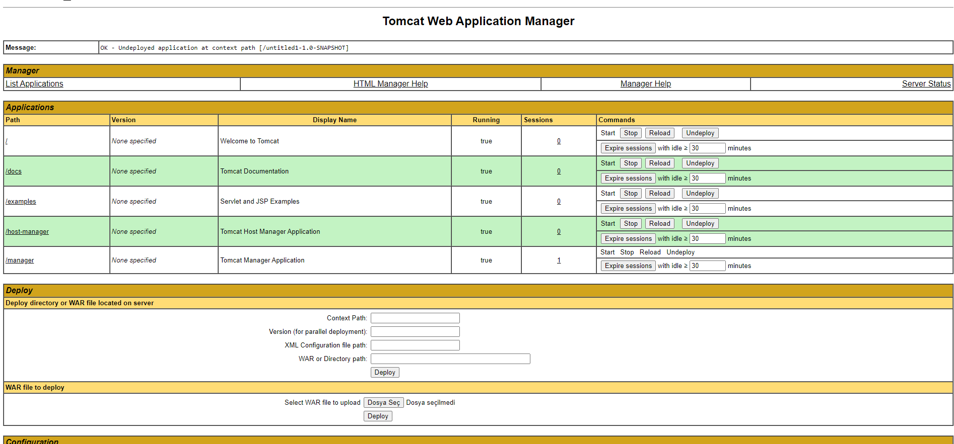
Uygulamanın Tomcat Sunucusuna Deploy Edilmesi
http://localhost:8080 adresine tarayıcımızdan giriyoruz. Karşımızda tomcat’in arayüzü bulunuyor.
Burada manager app butonu vasıtası ile http://localhost:8080/manager/html adresine ulaşıyoruz. Buraya ulaşırken kullanıcı adı olarak bir önceki slaytta bulunan kullanıcı adı ve parolayı giriyoruz.
Aşağıda bulunan “war file to deploy” bölümü aracılığı ile war dosyamızı seçerek “deploy” butonuna basıyoruz.
Artık uygulamamız deploy edildi http://localhost:8080/deploy-ettigimiz-dosya-adi yolu ile uygulamamıza erişebiliriz. Burada uygulamamızda cevap verecek bir kod yazmadığımız için sunucunun cevap veremeyeceğine dair bir mesaj göreceğiz. Problem yok bunu görmemiz uygulamamızın sorunsuz bir şekilde çalıştığını göstermektedir.

